Slide 1


可靠传输技术
不是买床，是买房，借200万
就一次，借200万
买房，借200万
没听见？还是装聋作哑？
买房，借200万
什么床，要200万？
晓得了，你说了好几遍借200万，到底要借几百万？
晓得了，你等着吧，等我挣了200万

Slide 2
16.1 概述
16.2 自动请求重传ARQ协议
16.3 连续ARQ协议
16.4 选择重传ARQ协议（SR）

Slide 3
1. 基本思路
IP层的工作原理不保证数据的可靠性（正确、不丢失、按顺序到达）
为此在传输层提出了TCP协议为用户提供可靠性的传输服务
可靠传输技术是一大类技术，不仅仅可以用于传输层的TCP协议，在数据链路层、甚至应用层都可能用到

Slide 4
基本思想
双方通过建立“在线联系方式”
在通信的过程中不断交互、反馈
如果发现数据产生问题则重新发送
直至成功，或者多次失败（认为网络确实不可用）后放弃发送

Slide 5
需要双方互相持有对方的信息，特别是数据的相关信息，通过“核对”来发现数据的正确与否
这种要求必然会产生对更多资源的要求
例如存储器资源
如发送方不保存已发送的数据，当需要重传时，无法重新发送
如接收方不保存已收到的数据，无法对乱序的数据进行重排
天下没有免费的午餐

Slide 6
注意
这一类技术在具体实现上有很多细节需要处理，也有不少改进的过程
由最简单的自动重传ARQ协议，改进到连续ARQ协议，到选择重传ARQ协议，在网络不断趋好的背景下，可以不断地提高传输的效率
哪怕是其中一个算法，在不同的具体实现中，也有不少细节的不同

Slide 7
2. 理想化的数据传输
理想化的数据传输基于两个假设：
假设1：链路是理想的传输信道，传送的数据不会出差错、丢失、重复、乱序等情况。
假设2：不管发方以多快的速率发送数据，收方总能来得及收下。
实际的通信系统都不具备以上两个理想条件，必须使用一些可靠传输技术来提供可靠性
假设2是流量控制技术孜孜不倦“追求”的目标

Slide 8
3. 一些假设
通信时双方往往会互发数据，但是为了方便讨论
仅考虑一方为发送方（A）
另一方为接收方（B）
另外，因为这个机制并非只使用在传输层，所以这里统一用数据这个抽象名词

Slide 9
16.1 概述
16.2 自动请求重传ARQ协议
16.2.1 算法思想
16.2.2 信道利用率
16.3 连续ARQ协议
16.4 选择重传ARQ协议（SR）

Slide 10
1. 传输过程中遇到的问题和解决方法 1）流量控制
假设2是不合理的
通信双方常有一个接收能力差一些
如果接收方来不及收下，发送方发送越多就越浪费资源
因此，发送方必须放慢自己发送数据的速率
如果我改变不了对方，就改变我自己好了
可靠传输协议的第一个任务就是采用流量控制机制对双方的收发过程进行调控
由接收方控制发送方的发送速率是计算机网络中流量控制的一个基本方法

Slide 11
最简单的流量控制是停止等待协议
发送方每发送完一个数据就停止发送
等待对方给出一个确认（ACK）
收到确认后再继续发送

Slide 12
2）数据差错
目前的网络传输质量很高，出错的概率大大减小
但仍无法完全避免出错
如果数据出错了
接收方的一种处理方法是给发送方一个出错反馈（NAK），让发送方重传数据
为此
发送方不能在发送后立即删除数据，需要缓存在发送队列中
只有收到确认后才可以清除这个数据

Slide 13

3）数据丢失
数据丢失在互联网上很常见
如路由器在输入输出队列满时会丢掉分组
发送方发送一个数据后，如果数据丢失，发送方将收不到任何反馈
此时发送方如何知道需要重新发送数据呢

Slide 14
发送方在发送后启动超时计时器（timeout timer，t_{out}）
经过了t_{out}时间而收不到任何反馈，发送方就认定数据丢失
重新发送前面所发送的这一数据
一般可将t_{out}选为略大于“从发完数据到收到确认所需的平均时间”
如果太大，会降低网络的效率

Slide 15
对数据出错的另一种处理方法
接收方不对发送方进行错误反馈（节省网络资源）
让出错情况等同于数据丢失的情况
本书后面也将采用这种方式

Slide 16
4）确认信息丢失，数据重复
如果数据本身没有问题，但是确认信息丢失了，也会导致发送方重新发送数据
接收方会接收到重复的数据，这也是不允许的
重复

Slide 17

给数据进行编号
接收方根据编号判断是否产生了重复
如果重复，则删除重复的数据
接收方还需给发送方重新发送一个ACK确认信息，让发送方知道已经发送成功了
重复，删除
Data0
ACK1
Data0
ACK1

Slide 18
确认信息通常也需要携带编号，让发送方知道哪一个数据发送成功了
ACK携带编号的机制也有所不同
自然思维下，ACK的编号是刚收到的数据的编号（例如n）
但不少情况下，ACK的编号是下一个数据的编号（例如n+1）
表示第n个数据已收到，期待第n+1个数据
本书采用了后者

Slide 19
任何一个编号空间都不可能无限长
经过一段时间后编号肯定会重复
但编号占用的比特数越少，数据传输的额外开销就越小
对于停等协议来说，用一个比特来编号足够处理大部分的问题了

Slide 20
5）确认信息重复
Data0的ACK1可能很迟才到达发送方
接收方收到了重复的数据Data0，认为是自己的ACK1丢失了，所以需要重新发送ACK1
于是发送方将收到重复的确认信息
丢掉一个确认即可

Slide 21
2. 特点
发送方进行重传是自动进行的，因而常称为自动重传请求（ARQ），或称自动请求重传
使用这种机制可在不可靠的网络上实现可靠的通信
连续出现相同序号的数据，表明发送方进行了超时重传
连续出现相同序号的确认，表明接收方收到了重复的数据
基于IEEE802.11的无线局域网就是ARQ机制
ARQ协议的优点是非常简单。但是缺点是信道利用率不高

Slide 22
16.1 概述
16.2 自动请求重传ARQ协议
16.2.1 算法思想
16.2.2 信道利用率
16.3 连续ARQ协议
16.4 选择重传ARQ协议（SR）

Slide 23
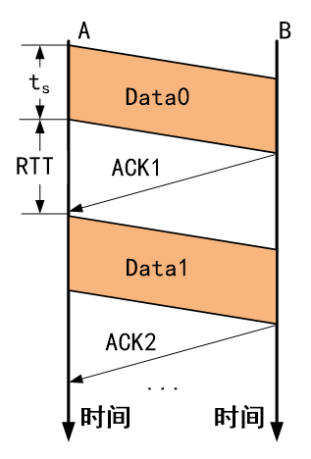
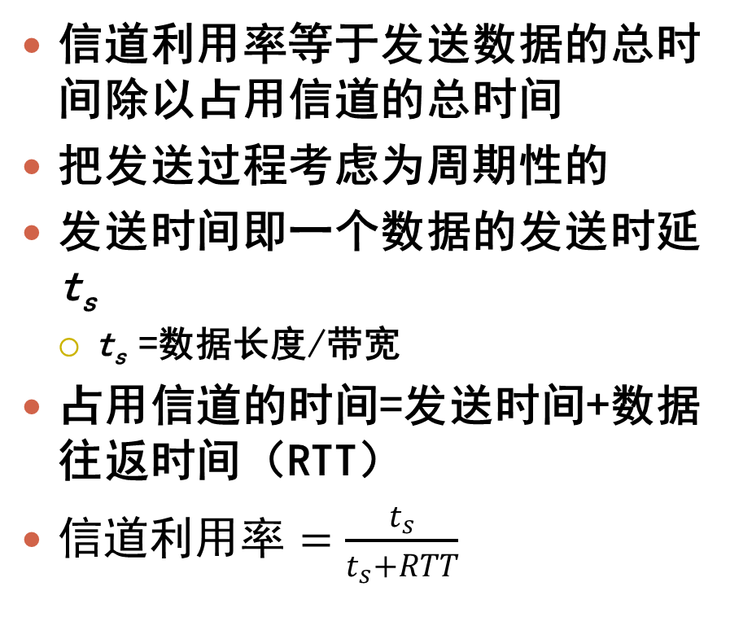
信道利用率等于发送数据的总时间除以占用信道的总时间
把发送过程考虑为周期性的
发送时间即一个数据的发送时延t_{s}
t_{s} =数据长度/带宽
占用信道的时间=发送时间+数据往返时间（RTT）
$信道利用率=\frac{t_{s}}{t_{s}+RTT}$

Slide 24
确认信息一般很短，可以不考虑其发送时间
当然，如果给出，也应该在分母上加以体现
接收方的处理时延也可以不考虑
除非给出
如果ARQ应用在数据链路层，RTT基本等于2倍的传播时延
但如果ARQ应用在传输层， RTT涉及到的时延就太多了

Slide 25
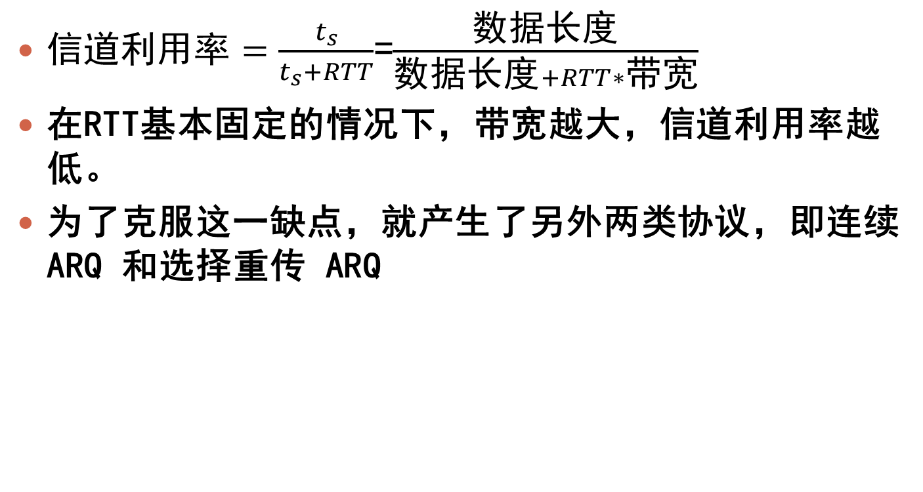
$信道利用率=\frac{t_{s}}{t_{s}+RTT}$=$\frac{\text{数据长度}}{\text{数据长度}+RTT∗\text{带宽}}$
在RTT基本固定的情况下，带宽越大，信道利用率越低。
为了克服这一缺点，就产生了另外两类协议，即连续 ARQ 和选择重传 ARQ

Slide 26
16.1 概述
16.2 自动请求重传ARQ协议
16.3 连续ARQ协议
16.3.1 算法思想
16.3.2 滑动窗口的引入
16.3.3 反馈消息的总结
16.3.4 信道利用率
16.4 选择重传ARQ协议（SR）

Slide 27
在传输质量日益提高的前提下，仍然使用ARQ协议不是一个好的选择
就如同以前是独木桥，现在已建好8车道大桥了，每次还只走一个人，效率太低
现在可以一次走很多人
这就是批量的概念，也是连续ARQ协议的主要思想

Slide 28
16.1 概述
16.2 自动请求重传ARQ协议
16.3 连续ARQ协议
16.3.1 算法思想
16.3.2 滑动窗口的引入
16.3.3 反馈消息的总结
16.3.4 信道利用率
16.4 选择重传ARQ协议（SR）

Slide 29
发送方在发送一个数据后不必停下来等待确认帧
可以连续发送一批数据
如果发送方收到了接收方发来的确认信息，那么还可以接着发送下一批数据
而接收方按照数据的发送顺序进行接收，给与确认

Slide 30
连续ARQ协议1
接收方每收到一个数据就发送一个ACK给发送方

Slide 31
连续ARQ协议2
接收方在收到若干个数据后统一给发送方发送一个ACK
表示之前的所有数据都已收到了
在网络中被称为累积确认

Slide 32
后话
第一种确认方式比累积确认方式的信道利用率更高
但ACK信息发送得较多，也会对网络造成一定的负担
不特殊说明，本书采用累积确认方式进行介绍
但一些考试（包括考研）题目中，在计算信道利用率时使用前者
相较于ARQ，连续ARQ减少了等待时间，整个通信系统的吞吐量提高了

Slide 33

2. 后退n步
D0
D1
连续ARQ协议有一个缺点
如果其中一个数据产生了差错，接收方将无法正确接收后续的数据
即便后续的数据正确到达接收方，接收方也将抛弃这些数据
发送方从错误的数据开始把所有数据都重发一遍。
为此，连续 ARQ又被称为后退N步（Go-Back-N）ARQ协议，简称GBN
D2
超时
D3
D4
D1
D2
D3

Slide 34
16.1 概述
16.2 自动请求重传ARQ协议
16.3 连续ARQ协议
16.3.1 算法思想
16.3.2 滑动窗口的引入
16.3.3 反馈消息的总结
16.3.4 信道利用率
16.4 选择重传ARQ协议（SR）

Slide 35

可以通过引入滑动窗口机制对发送方发送一批数据的过程进行控制

Slide 36
发送窗口
发送窗口对发送方进行流量控制
发送窗口的大小W_{T}代表发送方一批最多可发送多少个数据
当发送窗口中最早发送的数据收到确认后，发送窗口可以向后滑动，允许后续数据发送

Slide 37
0
1
2
3
4
ACK1
ACK2

Slide 38
2. 接收方窗口
在连续ARQ协议中，接收窗口的大小W_{R} = 1
只有当收到的数据的序号落入接收窗口时，才允许收下该数据
在向发送方发送确认消息后，接收窗口向前滑动1个位置
若收到的数据落在了接收窗口之外，则一律丢弃
0
1
ACK1
ACK2

Slide 39
3. 滑动窗口的重要特性
滑动规律
接收窗口是在收到数据并返回ACK后向前移动
发送窗口是收到接收方的ACK后向前移动
双方的窗口按照以上规律不断地向前滑动
在局域网的情况下
连续ARQ的接收窗口大小为1，未尝不可
因为多数情况下数据可以按序到达的

Slide 40
以下情况，窗口等于1时，系统效率将大大降低
互联网是不保证数据有序性的，如标识靠后的数据先到达，只能白白扔掉。
发送方发送一批数据，其中一个数据丢失/出错，后续的数据只能扔掉
当发送窗口和接收窗口的大小都等于1时，连续ARQ协议就退变成了停止等待协议

Slide 41
16.1 概述
16.2 自动请求重传ARQ协议
16.3 连续ARQ协议
16.3.1 算法思想
16.3.2 滑动窗口的引入
16.3.3 反馈消息的总结
16.3.4 信道利用率
16.4 选择重传ARQ协议（SR）

Slide 42
1）是否发送错误确认
接收方可以对发送方发送出错消息（NAK）以进行差错的反馈
也可以不进行错误反馈，让出错情况等同于数据丢失的情况
后者是为了减少NAK消息对网络带来的额外负担
本书采用了后者。

Slide 43
2）编号问题
ACK消息也需要携带编号
携带编号的机制可以不同
自然思维下，ACK的编号是刚刚收到的数据的编号（例如n）
在不少情况下，ACK的编号是下一个数据的编号（例如n+1），表示第n个数据已经收到
本书采用后者。

Slide 44
3）累积确认
一种确认机制是针对每一个数据进行确认
现在常用的方式是累积确认
对发送方的多个数据一次性予以确认，以减少对网络的负担
本书采用了后者。
累积确认有一个原则
接收方只能对按序收到的数据中的最高序号给出确认
例如，接收方收到了编号为0、1、2、3、4、6这6个数据，5号数据不知为何未到（可能丢失、在网络中滞留），接收方只能对发送方确认4号数据（ACK5）。

Slide 45
4）捎带确认
这里提前介绍一下捎带确认
捎带确认适用在全双工方式下面
双方在发送自己数据的时候，在首部顺便携带对对方数据的确认
这个机制可以避免单独的确认信息，有效降低网络的额外占用。

Slide 46
捎带确认在现实生活中就好比
小李，你送给我的水果收到了（对对方水果的确认），水果吃起来不错，我们来谈一笔生意，我们建立起长期的合作关系，共同开发这个水果的种植产业和市场吧（正题）。

Slide 47
16.1 概述
16.2 自动请求重传ARQ协议
16.3 连续ARQ协议
16.3.1 算法思想
16.3.2 滑动窗口的引入
16.3.3 反馈消息的总结
16.3.4 信道利用率
16.4 选择重传ARQ协议（SR）

Slide 48
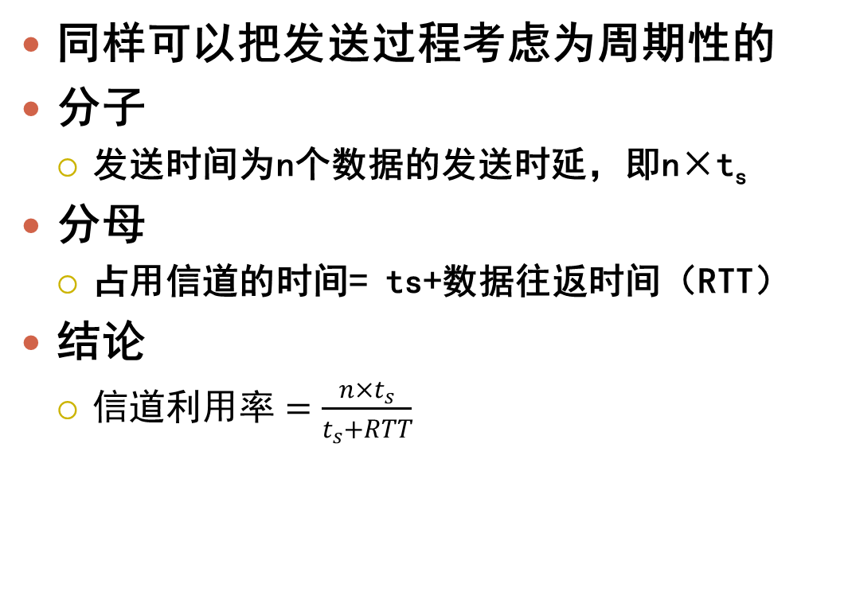
情况1
同样可以把发送过程考虑为周期性的
分子
发送时间为n个数据的发送时延，即n×t_{s}
分母
占用信道的时间= ts+数据往返时间（RTT）
结论
$信道利用率=\frac{n×t_{s}}{t_{s}+RTT}$
No， No， No

Slide 49
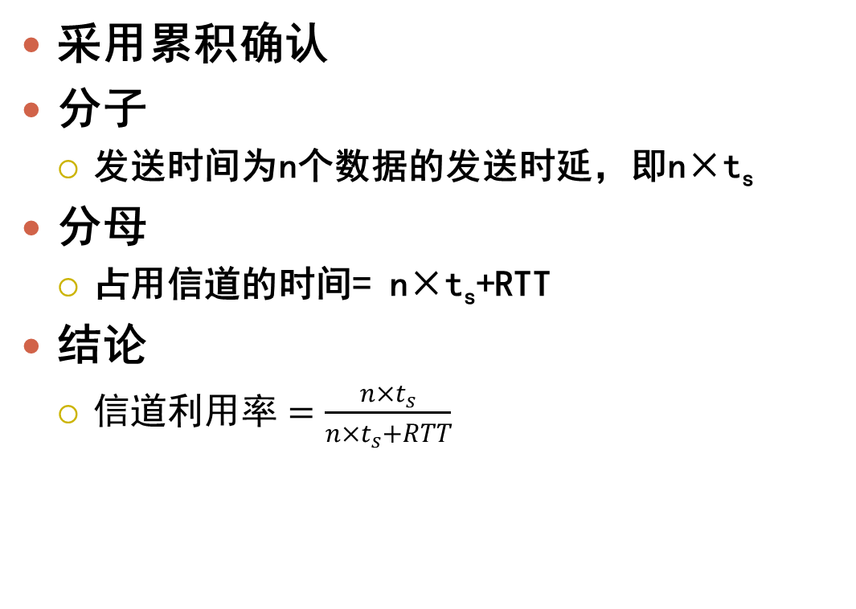
情况2
采用累积确认
分子
发送时间为n个数据的发送时延，即n×t_{s}
分母
占用信道的时间= n×t_{s}+RTT
结论
$信道利用率=\frac{n×t_{s}}{{n×t}_{s}+RTT}$

Slide 50
由此可得
发送窗口越大，发送方一次可连续发送更多的数据，可以获得更高的传输效率
当然，前提是网络情况必须良好，否则，频繁的“后退N步”反而导致网络效率降低

Slide 51
16.1 概述
16.2 自动请求重传ARQ协议
16.3 连续ARQ协议
16.4 选择重传ARQ协议（SR）
16.4.1 算法思想
16.4.2 窗口大小的限制

Slide 52
D0
D1
连续ARQ接收窗口太小，不能接收乱序/出错数据之后的数据
导致发送方后退N步，进而导致通信效率的降低
一个优化的方案是把接收窗口扩大
方便那些失序的数据可以先临时存放在接收窗口中，
等到前面的数据到达后，再按序提交给上层
D2
超时
D3
D4
D1
D5
D6

Slide 53
重传
0
1
1
2
3
4
ACK1
X
ACK5
0
1
2
3
4

Slide 54
接收窗口越大，能处理的失序数据越多，浪费的网络带宽越少
但窗口越大，对接收方的资源要求越高
当很多应用同时通信，每个应用都需要维护接收窗口及缓存，要求较高
当接收窗口的大小等于1时，就是前面介绍的连续ARQ协议

Slide 55
16.1 概述
16.2 自动请求重传ARQ协议
16.3 连续ARQ协议
16.4 选择重传ARQ协议（SR）
16.4.1 算法思想
16.4.2 窗口大小的限制

Slide 56
在选择重传协议中，接收窗口和发送窗口大小相同比较合理
若用n比特对数据进行编号，发送窗口（W_{T}）与接收窗口（W_{R}）的大小应满足：
W_{T}+W_{R}≤2^{n} （16-4）
W_{R}≤2^{n-1} （16-5）

Slide 57
这是为了保证传输过程中不产生序号因重复使用而产生错乱的情况
下面用一个反例来说明。
设n=3（即数据的编号为 0~7），而发送窗口和接收窗口的大小均为7，此时W_{T}+W_{R}>2^{n}

Slide 58
1）网络不可靠点燃了导火索
发送方连续发送了第一批7个数据，编号为0~6，然后等待确认
但。。。
ACK7

Slide 59

2）这下误会大了
超时了！！！
0
1
2
3
4
5
6

Slide 60
3）依然蒙在鼓中
0
1
2
3
4
5
6
ACK7
0
1
2
3
4
5

Slide 61
4）吞下了苦涩的泪水
产生了逻辑错误：第二批数据中的0、1、2、3、4、5号数据是“老旧”的
究其原因，这是因为协议违反了窗口大小的规定
0
1
2
3
4
5
6
7
0
1
2
3
4
5
0
1
2
3
4
5

